Slide 1


Slide 2

Acompañamiento a Plan de Desarrollo Territorial
DEPARTAMENTO DE CÓRDOBA
2024-2027
Juntos por el territorio
FASE III
REGIÓN CARIBE
Dirección de Estrategia Regional
Subdirección General de Descentralización y Desarrollo Territorial

Slide 3
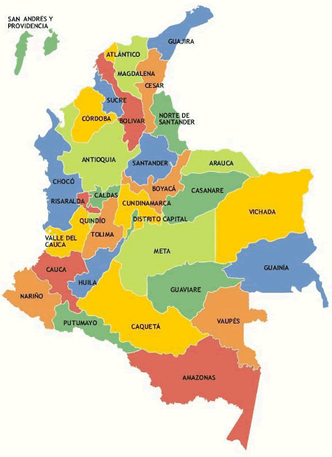
Mecanismos de llegada a Territorio
Acompañamiento a Planes de Desarrollo de las Entidades Territoriales
General
32
Grupal
Departamentos
Divulgación y difusión ampliada a través de mensajes estratégicos sobre lineamientos y herramientas para la elaboración de los planes de desarrollo.
Individual
1102
10
Municipios
Webinar
Jornadas subregionales con municipios
Montería
07 y 08 de Feb
Vinculación a agendas departamentales y regionales: trabajo articulado con las 32 Gobernaciones.
Presentación a grupos de entidades territoriales y soporte en la construcción de los planes de desarrollo territorial.
38
Acompañamiento y soporte técnico personalizado a cada entidad territorial en la construcción de su plan de desarrollo, de manera articulada con actores locales, regionales y nacionales.
400
Municipios
Focalizados*
2
Jornada con gobernaciones y Ciudades Capitales
Línea de atención para la construcción de los PDT
*La focalización está diseñada con base en la metodología de capacidades que desarrolló el DNP, de acuerdo el art. 40 de la Ley 2294 de 2023

Slide 4

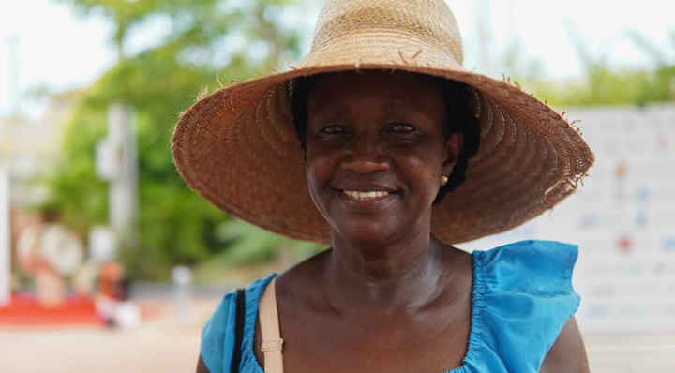
RESULTADO ESPERADO
Planes de Desarrollo Territorial consistentes, viables y participativos, formulados con visión estratégica y orientados por los principios de autonomía territorial, desarrollo armónico de las regiones, concurrencia y complementariedad.
Planes de Desarrollo Territorial consistentes, viables y participativos, formulados con visión estratégica y orientados por los principios de autonomía territorial, desarrollo armónico de las regiones, concurrencia y complementariedad.
Proporcionar orientaciones técnicas, metodológicas y operativas que guían el proceso de formulación de los planes de desarrollo de las entidades territoriales.
Promover el uso y apropiación de herramientas, instrumentos e información de apoyo para la formulación de los planes de desarrollo de los gobiernos municipales, distritales y departamentales.
Generar espacios concurrentes entre orientadas al reconocimiento de las apuestas estratégicas de desarrollo territorial y la concurrencia de las entidades del nivel nacional, departamental y municipal.

Slide 5
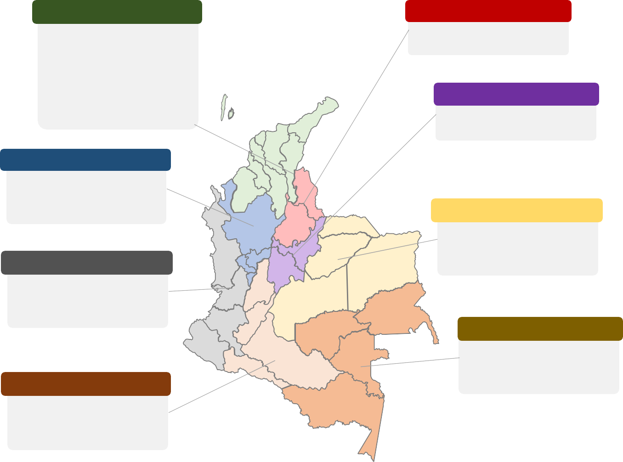
Distribución del Equipo Territorial
KAREN ALMARIO AGUIRRE
Líder Regional
Caribe
Caribe
A T LÁNTICO
C E SAR
BO LIVAR
SU C RE
C Ó RDOBA
M A GDA LENA
LA GUAJIRA
SA N ANDRÉS Y
P ROVIDENCIA
Santanderes
SA NTANDER
N O RTE DE SANTANDER
Centro
C U NDINAMARCA
BO YACÁ
Antioquia y Eje Cafetero
A N TIOQUIA
C A LDAS
RI SARALDA
Q U INDÍO
Llanos
M E TA
C A SANARE
A RAUCA
V I CHADA
Pacífico
C H OCÓ
V A LLE DEL CAUCA
C A UCA
N A RIÑO
Amazonía
A MAZONAS
GU AVIARE
GU AINÍA
V AUPÉS
Centro - Sur
T O LIMA
H U I LA
C AQUETÁ
P U TUMAYO
Apoyos Transversales:
Referente Nacional DER: Edgar Bernal Gestión administrativa: Johana Urrutia Seguimiento: Juan Carlos Ternera

Slide 6
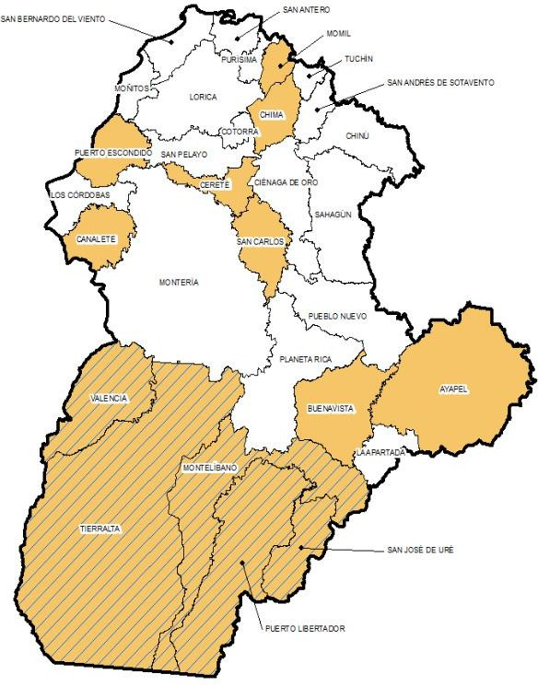
Córdoba
Municipios Priorizados 13 de 30
Regional: 1
Asesor(es): 1
Gobernación:
Karen Almario
Municipios
PDET 5
M. Priorizados | C. 617 | PDET | IDD | IC | Prom. | Asesor
Momil | 6 | No | 60,61 | 52,46 | 56,53 | Camilo
San Carlos | 6 | No | 55,27 | 54,23 | 54,75 | Camilo
Puerto Escondido | 6 | No | 53,55 | 55,78 | 54,66 | Camilo
Canalete | 6 | No | 50,29 | 56,89 | 53,59 | Camilo
Ayapel | 6 | No | 46,12 | 58,83 | 52,48 | Camilo
Valencia | 6 | Sí | 49,73 | 60,78 | 55,25 | Camilo
Puerto Libertador | 6 | Sí | 46,40 | 61,96 | 54,18 | Camilo
Chimá | 6 | No | 54,04 | 62,03 | 58,04 | Camilo
Buenavista | 6 | No | 48,04 | 62,62 | 55,33 | Camilo
Tierralta | 6 | Sí | 44,60 | 63,07 | 53,83 | Camilo
Montelíbano | 6 | Sí | 52,64 | 66,64 | 59,64 | Camilo
Cereté | 6 | No | 68,88 | 69,38 | 69,13 | Camilo
San José De Uré | 6 | Sí | 46,85 | 69,72 | 58,29 | Camilo
www.dnp.gov.co

Slide 7
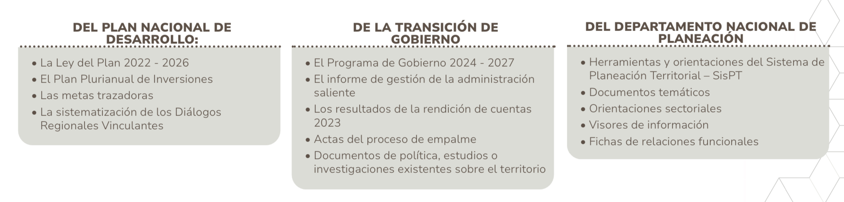
INSUMOS PARA LA FORMULACIÓN DEL PDT

Slide 8
Normas esenciales para la formulación del PDT
Ley 152 de 1994: Ley Orgánica de Planeación
Ley 1909 de 2018: Estatuto de la Oposición
Ley 1757 de 2015: Estatuto de la Participación
Ley 2294 de 2023: Ley del PND Colombia Potencia Mundial de la Vida 2022-2026
Ley 1551 de 2012: Régimen Municipal
Ley 2200 de 2022: Régimen Departamental Decreto 1865 de 1994: Armonización ambiental de PDT

Slide 9
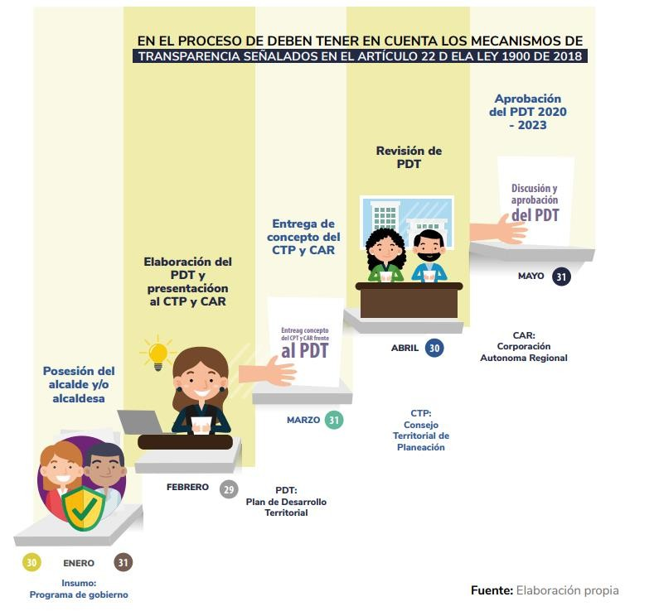
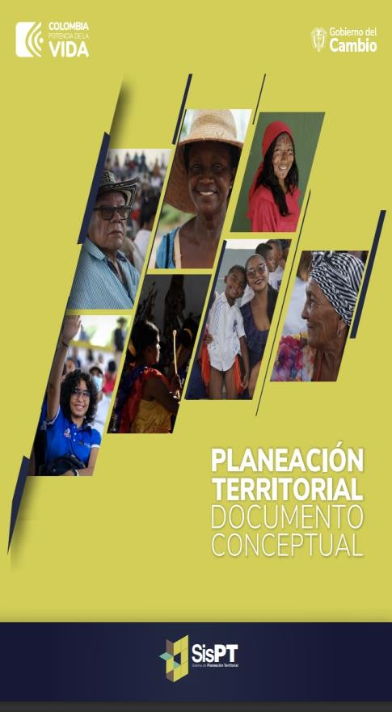
Las etapas
Fuente: DNP, SisPT

Slide 10

Oferta de valor

Slide 11
Oferta de valor
12 Factores diferenciadores
Alineación del Plan de Desarrollo Territorial (PDT) con el Plan de Desarrollo Nacional (PND).
Articulación de actores incidentes en la formulación, aprobación, ejecución y monitoreo del PDT.
Acceso asistido a las mejores bases de datos territoriales del país.
Apoyo en la identificación de la oportunidad de mejoramiento fiscal y financiero.
Incorporación de los proyectos regionales (RAP), otros proyectos del Plan Plurianual de Inversiones PPI y cooperación del sector privado
Apoyo en la gestión de proyectos con recursos a nivel nacional.
Apoyo en las metodologías para los ejercicios participativos requisitos del PDT.
Apoyo en la construcción del Capítulo Independiente del Sistema General de Regalías (SGR), iniciativas de Paz y Víctimas, Conectividad, Sistema de Ciudades y muchos más
Apoyo en la usabilidad del Catastro Multipropósito (CM) y Ordenamiento Territorial (OT).
Transferencia de conocimiento y formación de capacidades locales Juntos por el Territorio.
Apoyo en la Mesa de Ayuda de Inversión Pública.
El equipo mejor calificado del pais para el proceso de planificación territorial,

Slide 12

Planes de Desarrollo Territoriales 2024 – 2027
(Articulación PND 2022-2026)
Dirección de Estrategia Regional
Equipo Territorial – Región CARIBE
2024.

Slide 13
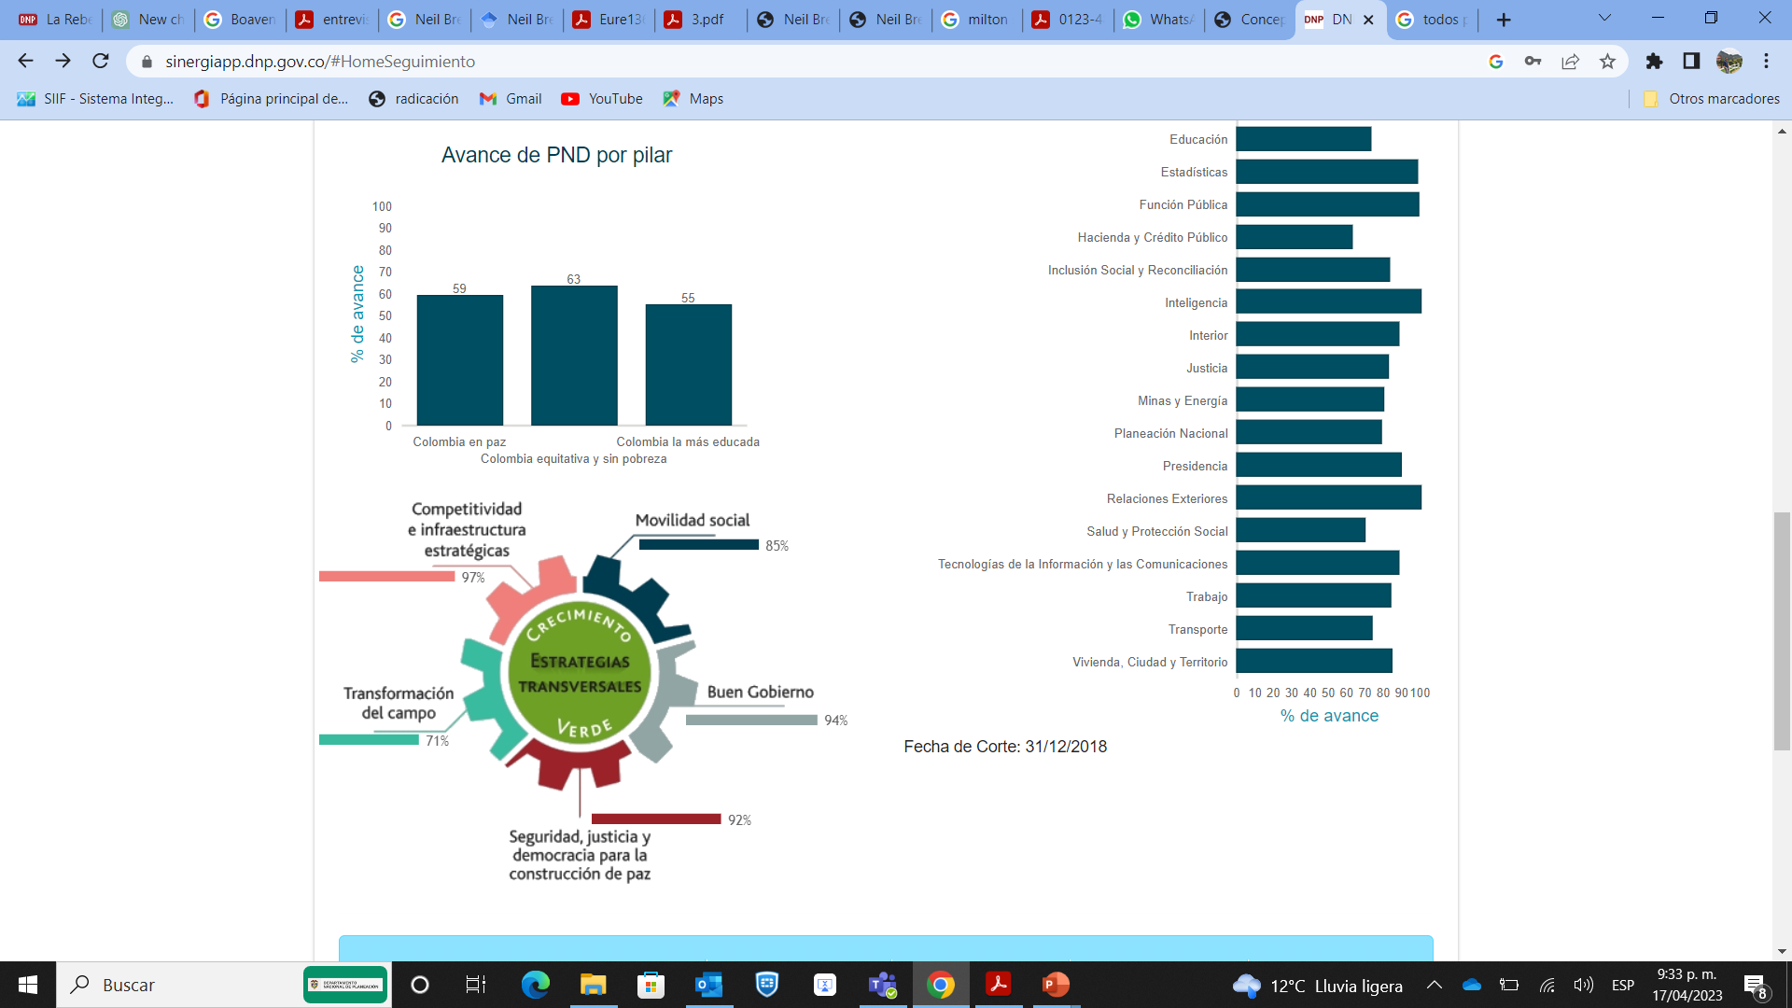
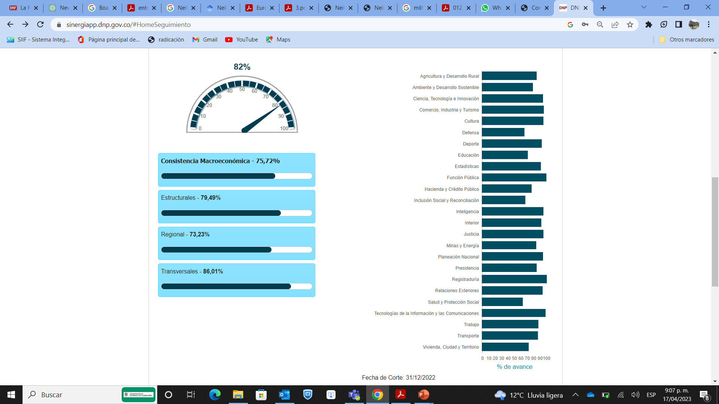

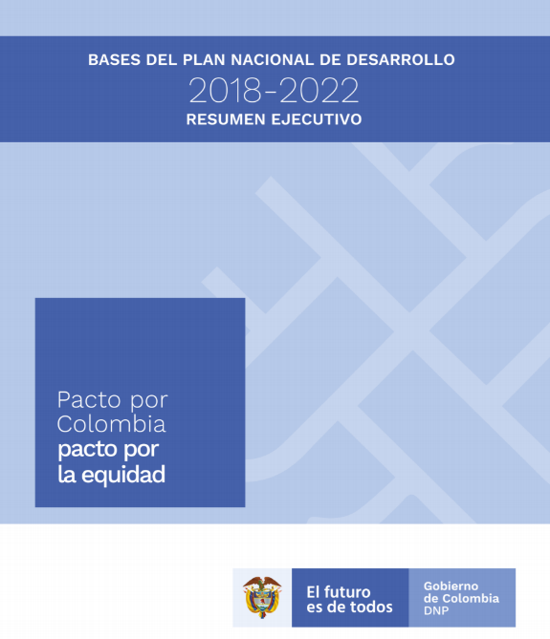
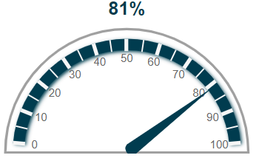
Antecedentes en Colombia
Planes Nacionales de Desarrollo
2014 - 2018
2018 - 2022
24
Sectores
81
Entidades
194
Programas
996
Indicadores
24
Sectores
64
Entidades
98
Programas
652
Indicadores

Slide 14
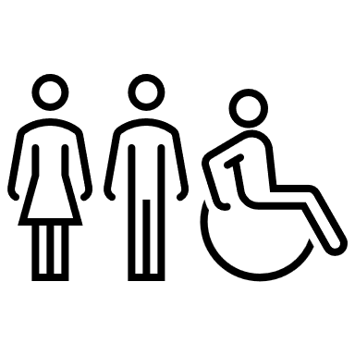

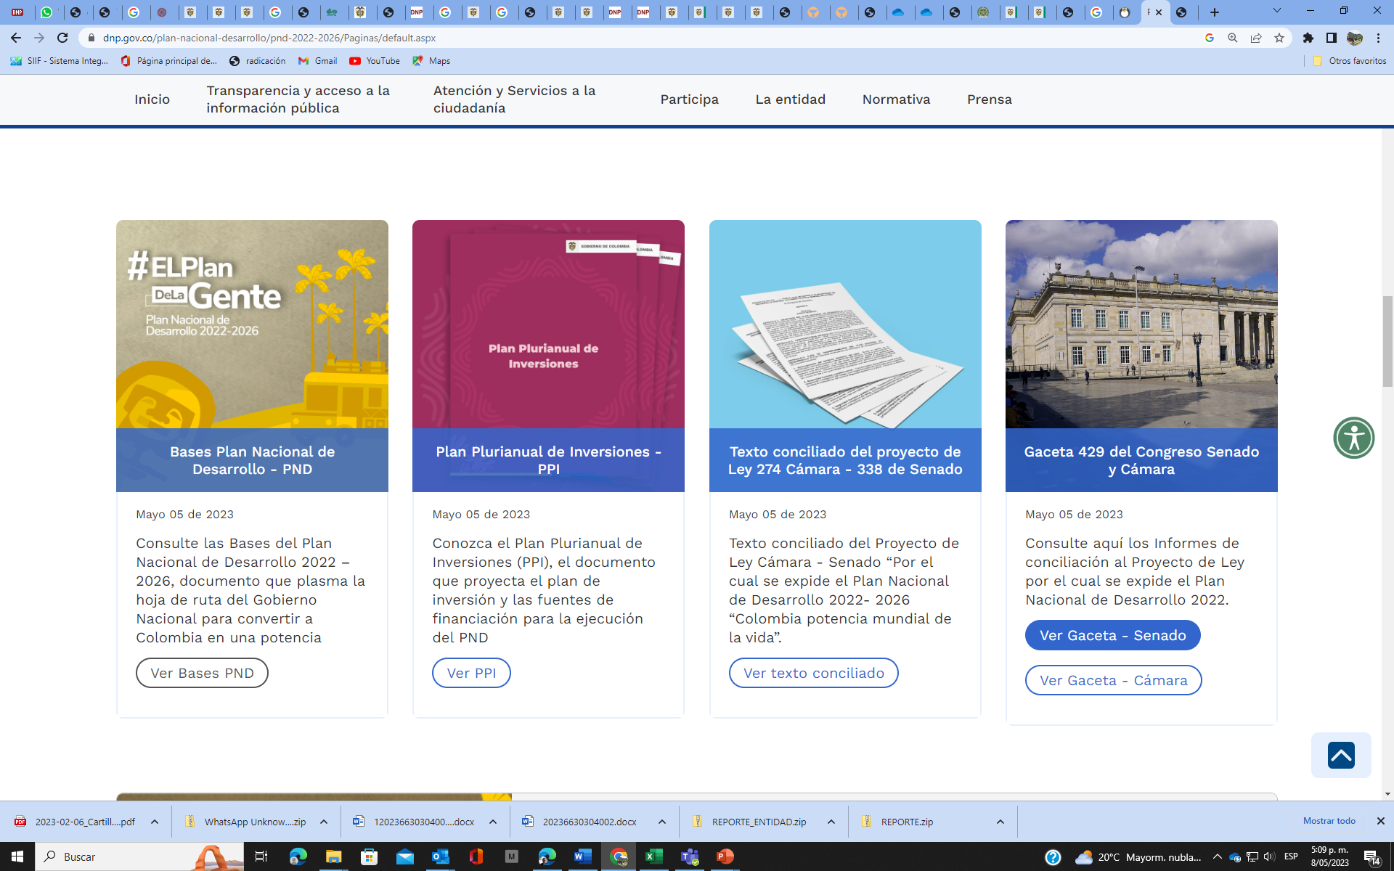


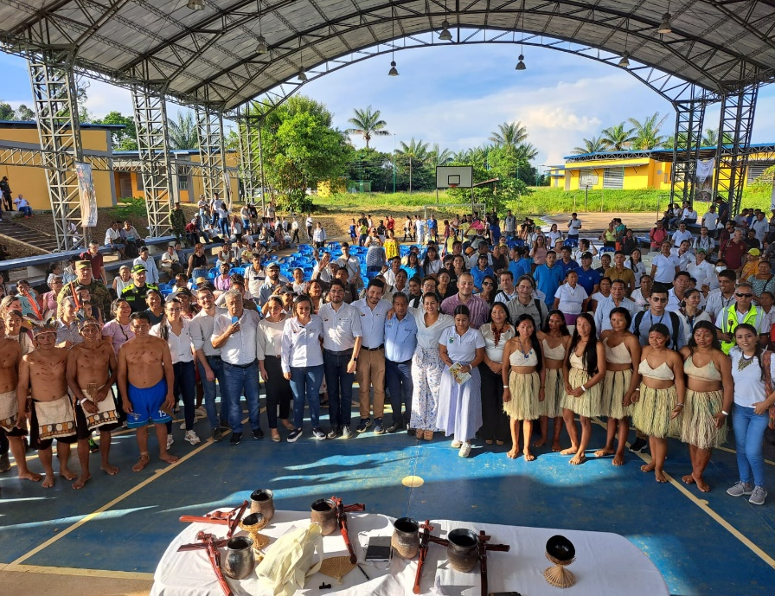
Construcción del
Plan Nacional de Desarrollo 2022 - 2026
Más de 250.000 personas participaron
51 Diálogos Regionales Vinculantes
89.000 Propuestas
Ley 2294 de 2022
372 artículos
      Consulta aquí los resultados de los diálogos
      vinculantes:
      https://dialogosregionales.dnp.gov.co/resultados-dialogos/Paginas/balance-dialogos.aspx

Slide 15
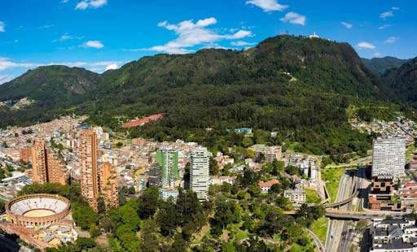
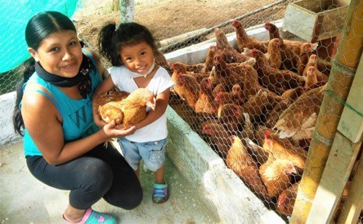


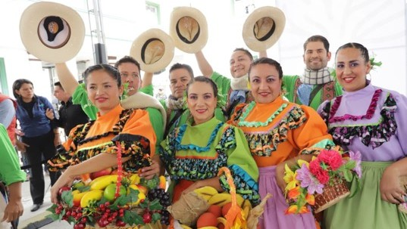




Estructura del
Plan Nacional de Desarrollo
Transformaciones del PND 2022-2026
1
2
3
4
5
Ordenamiento del territorio alrededor del agua y justicia ambiental
Seguridad humana
y justicia social
Derecho humano a la alimentación
Transformación productiva, internacionalización y acción climática
Convergencia regional
Paz total
Actores diferenciales
Estabilidad macroeconómica
Política exterior con enfoque de género

Slide 16
Actores diferenciales para el cambio
1. El cambio es con las mujeres
2. Colombia igualitaria, diversa y libre de discriminación
3. Reparación efectiva e integral a las víctimas
4. Crece la generación para la vida y la paz: niñas, niños y adolescentes protegidos, amados y con oportunidades
5. Pueblos y comunidades étnicas
6. Jóvenes con derechos que lideran las transformaciones para la vida
7. Garantías hacia un mundo sin barreras para las personas con discapacidad
8. El campesinado colombiano como actor de cambio

Slide 17
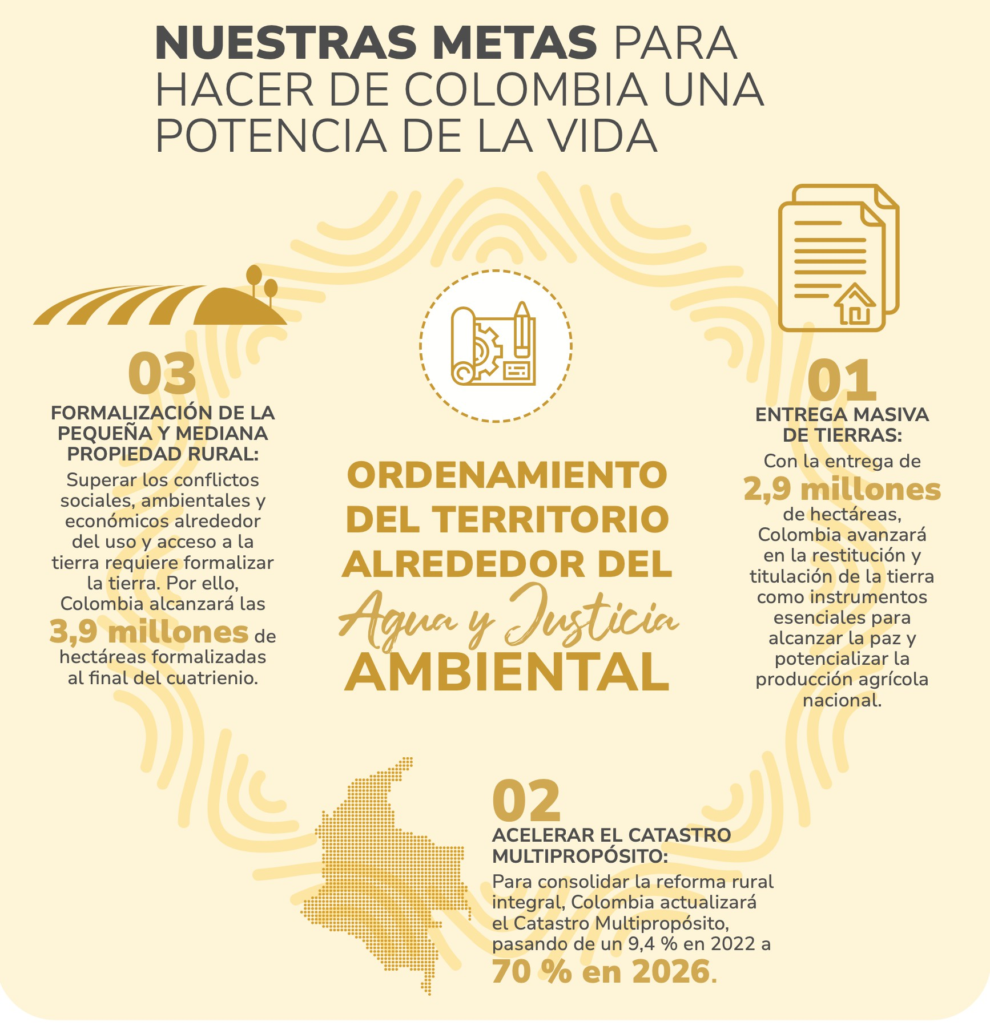



Transformación 1
Busca un cambio en la planificación del ordenamiento y del desarrollo del territorio, donde la protección de los determinantes ambientales y de las áreas de especial interés para garantizar el derecho a la alimentación sean objetivos centrales que, desde un enfoque funcional del ordenamiento, orienten procesos de planificación territorial participativo, donde las voces de las y los que habitan los territorios sean escuchadas e incorporadas.
www.dnp.gov.co

Slide 18
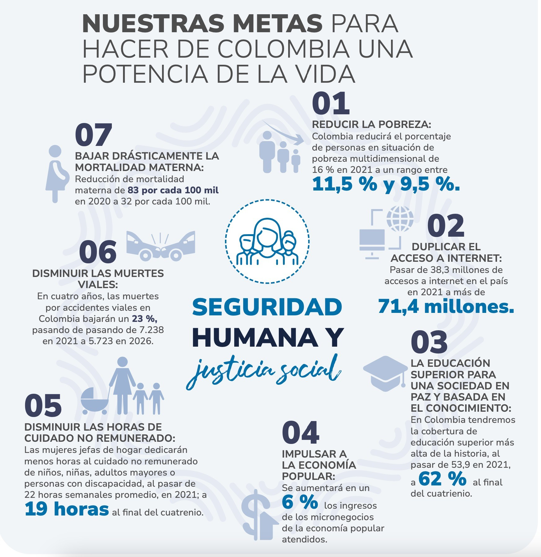
Transformación 2
Busca la adaptación y mitigación del riesgo, que integra la protección de la vida con la seguridad jurídica e institucional, así como la seguridad económica y social. Los habilitadores estructurales incluidos brindan las condiciones para la superación de las privaciones y la expansión de las capacidades en medio de la diversidad y la pluralidad.
www.dnp.gov.co

Slide 19
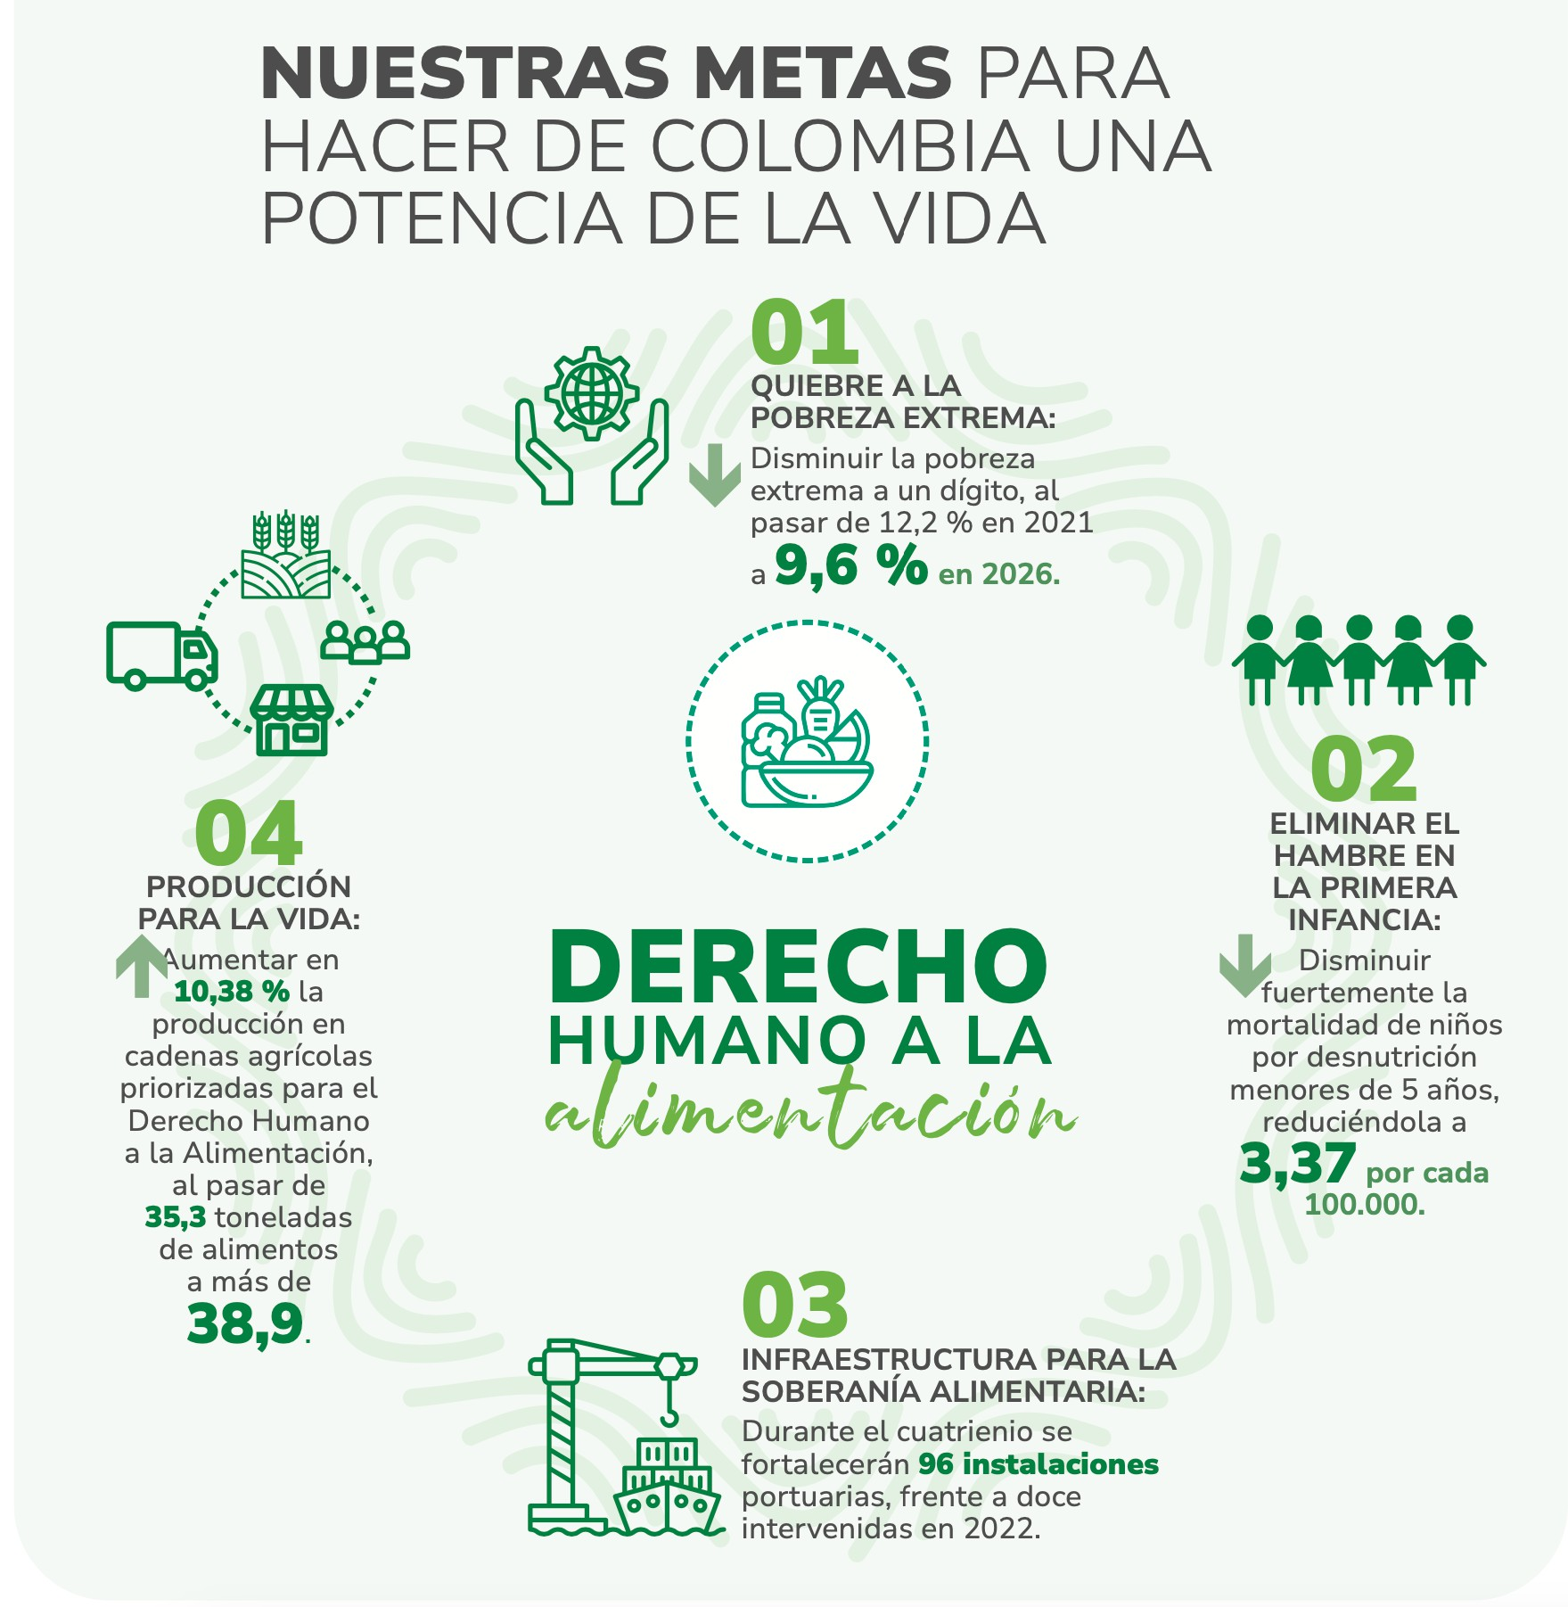
Transformación 3
Traza el camino de una gobernanza interinstitucional entre el Estado y la sociedad, hacia una articulación de políticas y programas que se sustentan en los tres pilares de la transformación: disponibilidad, accesibilidad y adecuación de alimentos.
www.dnp.gov.co

Slide 20
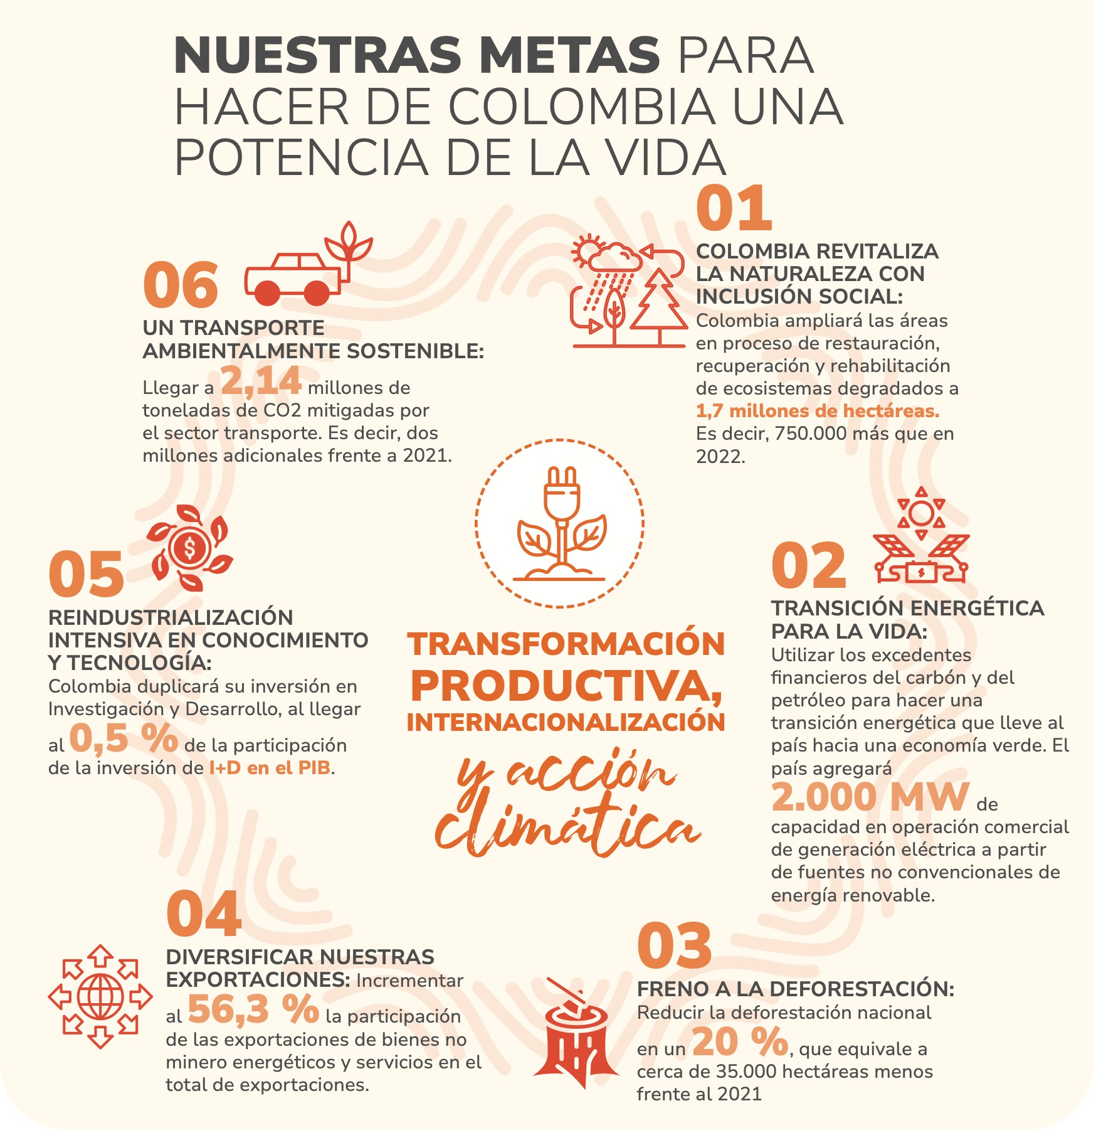
Transformación 4
Apunta a la diversificación de las actividades productivas que aproveche el capital natural y profundicen en el uso de energías
limpias, que sean intensivas en conocimiento e innovación, que respeten y garanticen los derechos humanos, y que aporten a la
construcción de la resiliencia ante los choques climáticos.
www.dnp.gov.co

Slide 21
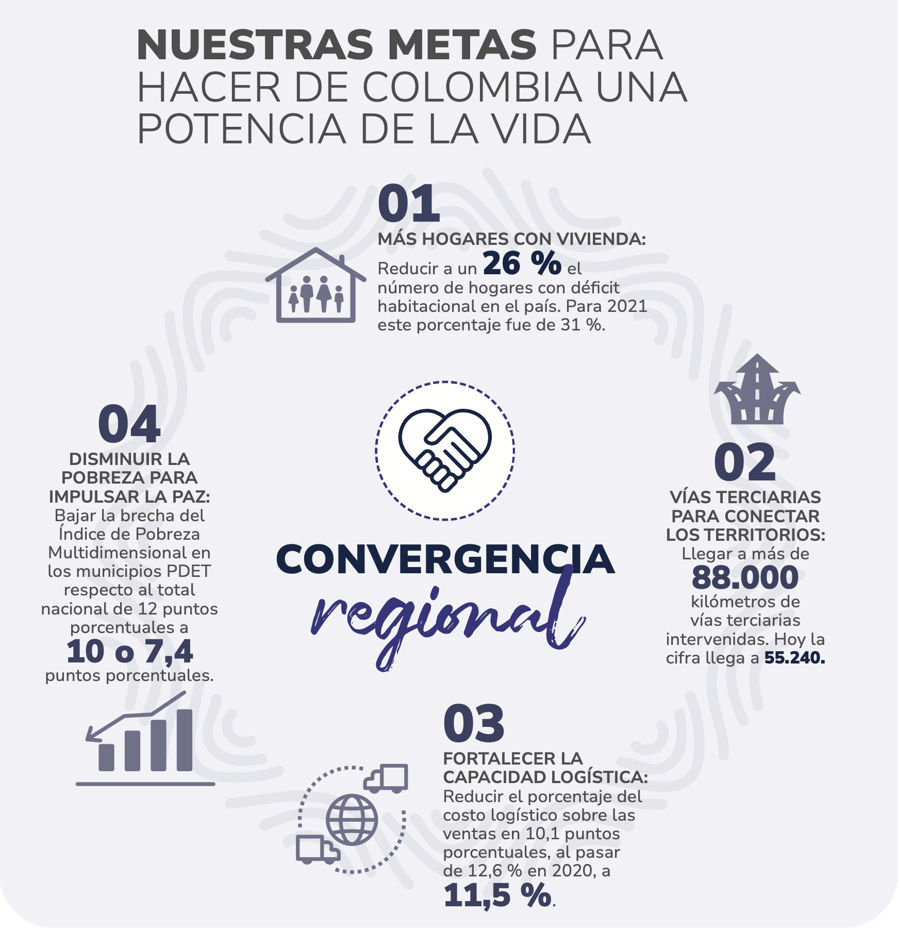
Transformación 5
Es el proceso de reducción de brechas sociales y económicas entre hogares y regiones en el país, que se logra al garantizar un acceso adecuado a oportunidades, bienes y servicios. para garantizar esta convergencia, es necesario fortalecer los vínculos intra e interregionales, y aumentar la productividad, competitividad e innovación en los territorios.
www.dnp.gov.co

Slide 22






Las fuentes de financiación se asocian en su uso a las transformaciones del PND
$1.154,8 billones*
Transformaciones
Ordenamiento del territorio alrededor del agua y justicia ambiental
($28,8 billones)
Seguridad Humana y
Justicia Social
($ 743,7 billones)
Derecho humano a la alimentación
($46,1 billones)
Transformación productiva, internacionalización y acción climática
($ 114,4 billones)
Convergencia regional
($138,4 billones)
Estabilidad macroeconómica
($83,4 billones)
Metodología para la asociación de fuentes y usos: catálogo programático de la inversión
* Este consolidado de cifras no incluye la estimación de recursos privados.
www.dnp.gov.co

Slide 23

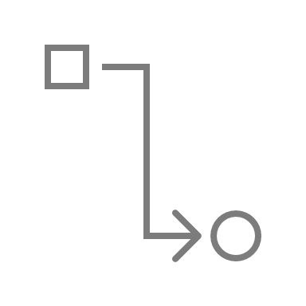




PND “Colombia, Potencia Mundial de la Vida”
Lógica de implementación
Territorializar metas trazadoras
Planeación y gestión orientada a resultados
Agendas de desarrollo territoriales concertadas
Concurrencia de fuentes
Trabajo cooperativo con distintos actores
Apuestas estratégicas regionales y subnacionales

Slide 24

¿Cómo nos articulamos con las entidades nacionales y de cooperación?
Llegando al territorio con mensajes comunes frente a las apuestas estratégicas del PND y la planeación territorial
Mapeando la oferta institucional del Gobierno nacional orientada al acompañamiento técnico a la formulación de los PDT
Territorialización del PND: facilitar sinergias para la concurrencia y complementariedad para apuestas o proyectos estratégicos regionales y subnacionales
Definiendo compromisos y cronogramas de trabajo con las entidades partícipes de Juntos por el Territorio en el marco de los mecanismos de llegada

Slide 25
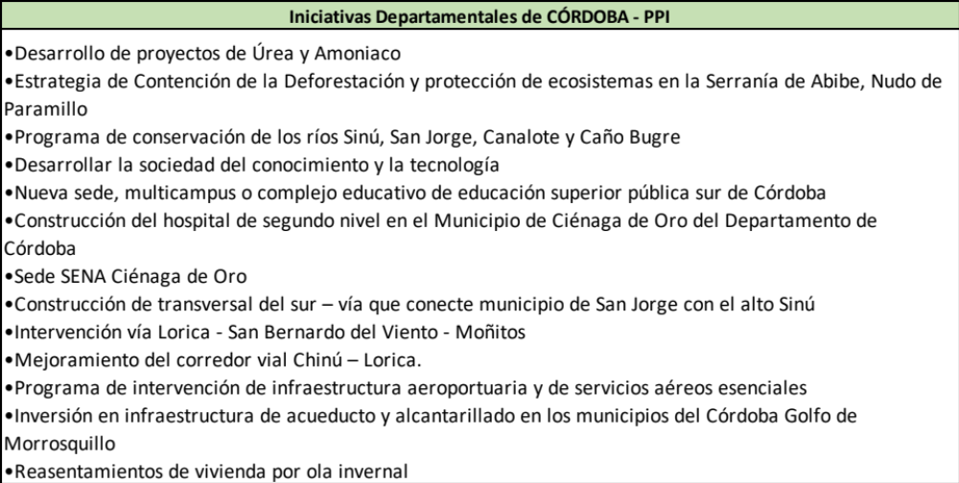
Territorialización del PDN 2022 - 2026
Fuente: DNP, SisPT

Slide 26
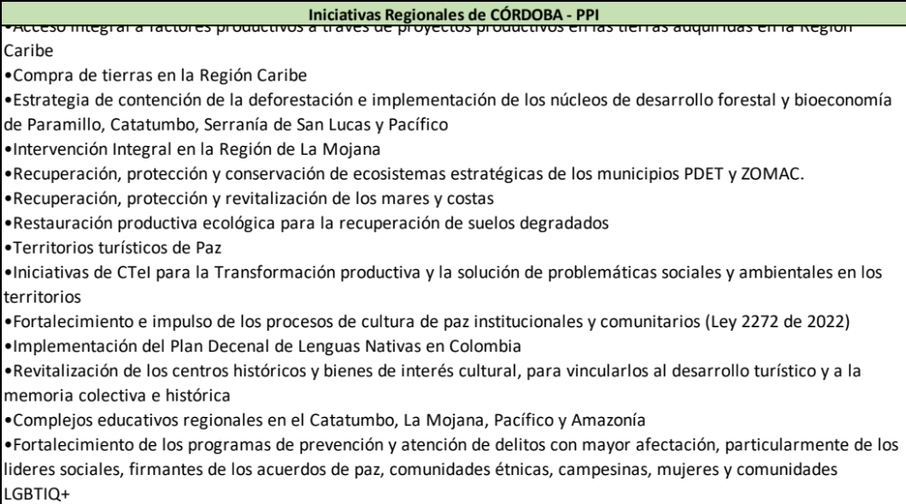
Territorialización del PDN 2022 - 2026
Fuente: DNP, SisPT

Slide 27
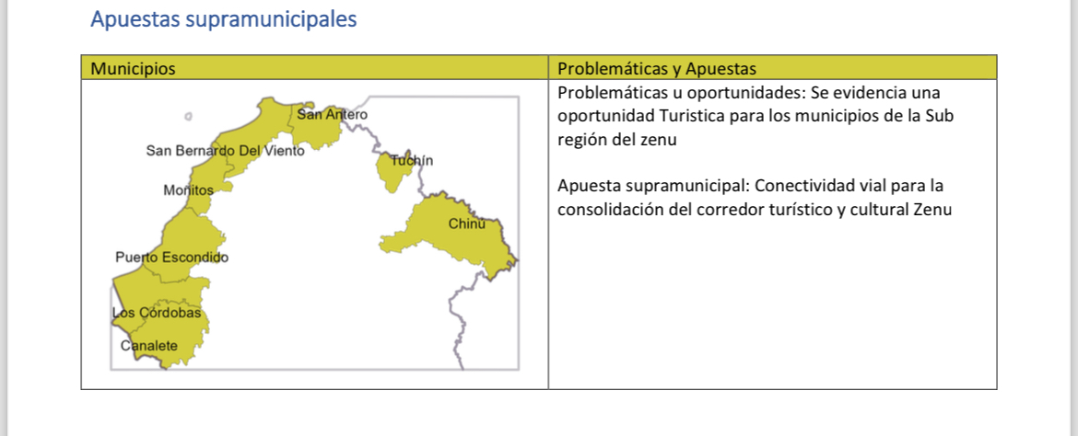
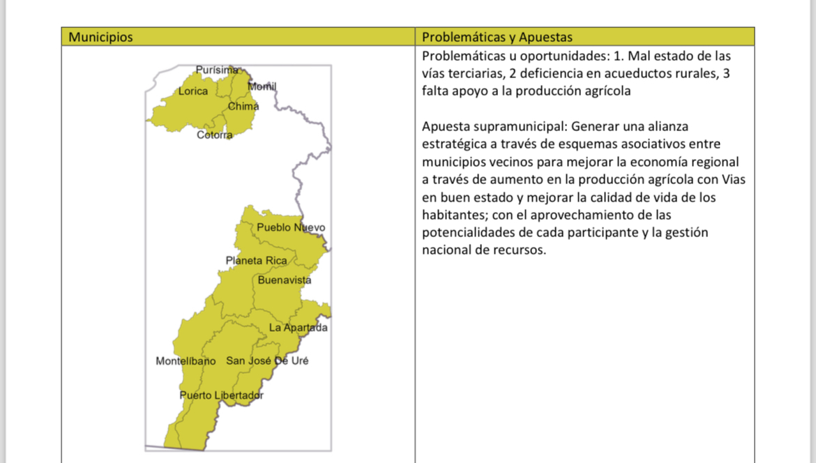
Apuestas Subregionales
Córdoba
(Taller Seminario de Inducción Bquilla Nov. 2023)

Slide 28
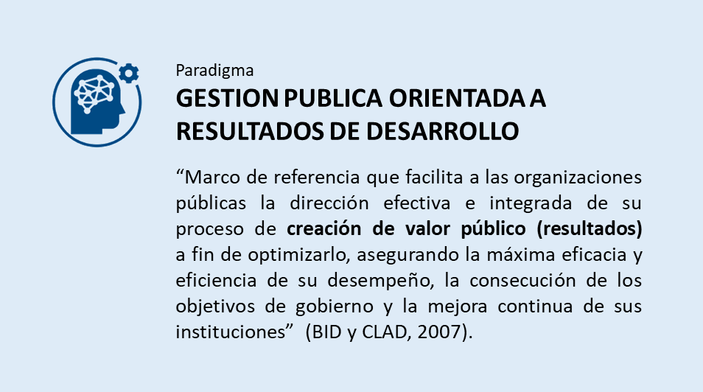
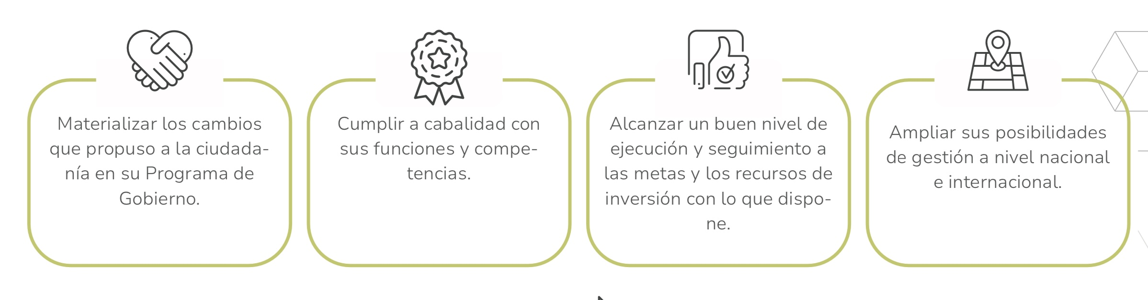
Gobierno territorial orientado a resultados
OBJETIVOS PLAN DE DESARROLLO ESTRATÉGICO Y ORIENTADO A RESULTADOS

Slide 29
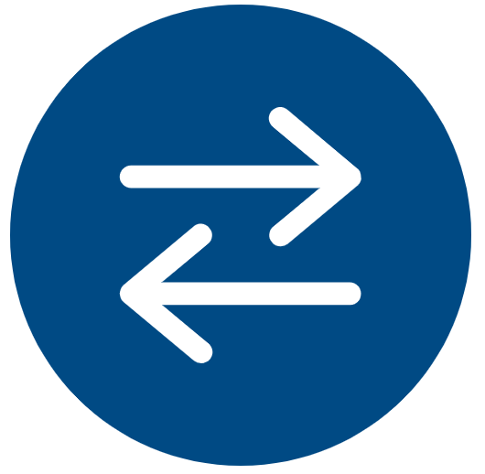

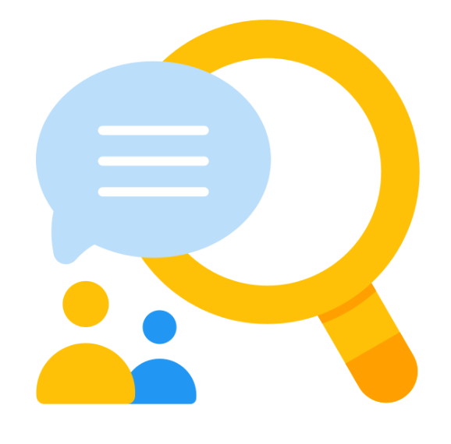
Resultados de desarrollo territorial
Cambios observables y medibles que se producen en un determinado contexto y a través de políticas, planes, programas y proyectos de con impacto regional o local.
Abarcan diferentes áreas del desarrollo económico, social, ambiental, cultural, institucional. Lo importante es que tengan una perspectiva integral y estratégica.
Pueden ser cuantitativos y cualitativos y se miden a través de indicadores que es preciso monitorear y evaluar continuamente para garantizar su consecución.
Se logran a través de todo el ciclo de la gestión pública territorial…
Planeación
Programación
Ejecución
Seguimiento y Evaluación
Visión de desarrollo a largo plazo
POT
Programa de Gobierno
Marco Fiscal de Mediano Plazo
Plan de Desarrollo Territorial
MIPG
Plan Plurianual de Inversiones
Plan Indicativo
Presupuesto orientado a resultados
POAI
Planes de Acción
Plan de Adquisiciones
Banco de Proyectos
Sistema de seguimiento a PDT
Auditorías internas
Rendición Pública de Cuentas
Informes anuales a las Corporación Públicas
Informe de gestión / empalme

Slide 30

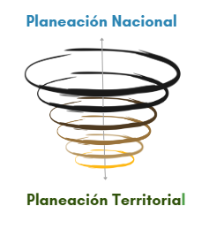

¿Qué requerimos para lograrlo?
Pensar Estratégicamente
Potenciar el ciclo de la gestión
Capacidad de gobierno
Grandes cambios (legados)
Apuestas transformadoras
Programas incluyentes
Visión de largo plazo
Acción supramunicipal
Metas viables / admirables
PDT monitoreable
PDT participativo
Seguimiento a PDT
Ejecución efectiva
Mejorar el desempeño
Articular PND + PDD + PDM
Uso de información
Territorializar políticas
Equipo técnico – estratégico
Gestión y relacionamiento
Toma de decisión oportuna

